Slide 1
Explorando o PySimpleGUI
Simplicidade e Poder no Desenvolvimento de Interfaces Gráficas

Slide 2
O que é o PySimpleGUI?
É uma biblioteca Python projetada para criar interfaces gráficas amigáveis de maneira rápida e intuitiva.

Slide 3
O PySimpleGUI se destaca por sua simplicidade.
Com algumas linhas de código, é possível criar janelas interativas que incluem botões, campos de texto, tabelas, gráficos e até mesmo layouts mais sofisticados.

Slide 4
Simplicidade
A sintaxe é intuitiva, lembrando a criação de layouts em HTML ou CSS.

Slide 5
Portabilidade
Funciona com múltiplos frameworks GUI como Tkinder, Qt, WxPython e Remi (para GUIs baseadas em navegador).

Slide 6
Facilidade de integração
Ideal para scripts Python que precisam de uma GUI básica, mas poderosa.

Slide 7
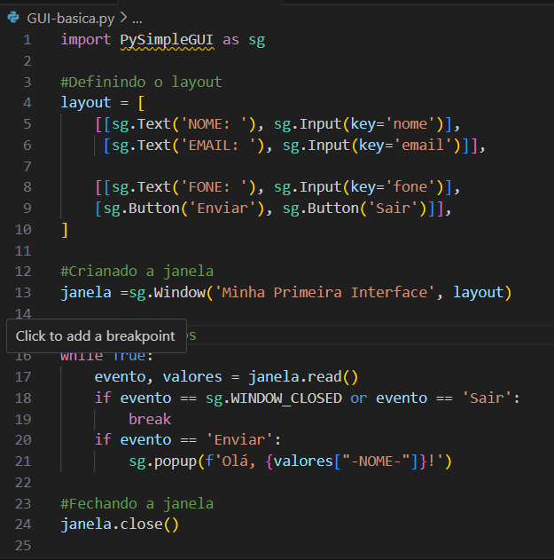
Exemplo Prático
Com apenas três linhas de código, podemos criar uma janela simples:

Slide 8
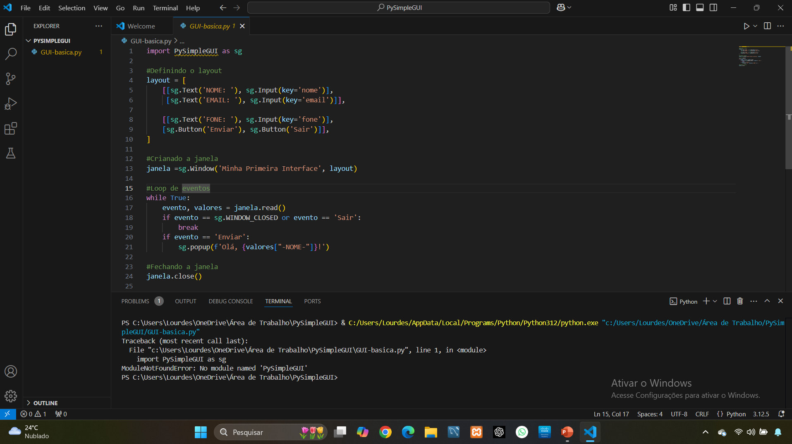

Slide 9
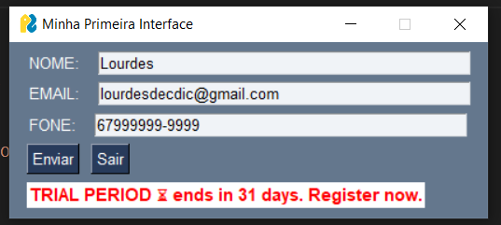
Janela Simples

Slide 10
Por que usar o PySimpleGUI?
1. Produtividade acelerada:
Você pode criar GUIs sem se preocupar com detalhes complexos.
Ideal para desenvolvedores iniciantes e experientes que precisam prototipar rapidamente.

Slide 11
Por que usar o PySimpleGUI?
2. Flexibilidade:
Oferece suporte a diversos elementos, como gráficos, tabelas, barras de progresso e até wigets personalizados.
Funciona em aplicações desktop e web.

Slide 12
Por que usar o PySimpleGUI?
3. Comunidade ativa e documentação:
Conta com uma comunidade crescente, fóruns de suporte e tutoriais atualizados.
A documentação oficial inclui muitos exemplos práticos para aprender e adaptar.

Slide 13
Por que usar o PySimpleGUI?
4. Novidades na versão mais recente:
Lançada em janeiro de 2025, a versão 5.0.8 adiciona suporte ao Python 3.14 Alpha e melhorias no desempenho para sistemas baseados em Tkinter 9.0.
Inclui novos widgets, aprimoramentos na responsividade e correções de bugs.

Slide 14
Casos de uso e benefícios
O PySimpleGUI tem sido amplamente adotado em diferentes contextos:
1. Educação:
Ideal para introduzir alunos ao desenvolvimento de GUIs, com aprendizado rápido e motivador.

Slide 15
Casos de uso e benefícios
2. Automação:
Perfeito para criar painéis para scripts de automação, como renomeação de arquivos ou gerenciamento de tarefas.
3. Projetos de pesquisa:
Utilizado para criar interfaces que capturam dados ou exibem resultados de forma visualmente atraente.

Slide 16
Casos de uso e benefícios
4. Startups e MVPs:
Pequenos negócios usam PySimpleGUI para criar protótipos de aplicativos de forma econômica.

Slide 17
Benefícios principais:
Redução de tempo de desenvolvimento.
Baixa curva de aprendizado.
Código limpo e organizado.

Slide 18
Desvantagens
Menor Flexibilidade Comparada a Outras Bibliotecas
Desempenho em Projetos Grandes
Dependência de Frameworks Subjacentes
Atualizações e Compatibilidade
Recursos Avançados Limitados
Estilo Visual

Slide 19
Quando Não Usar PySimpleGUI
Se o projeto exige muita customização e visual moderno.
Para aplicações corporativas ou de nível industrial, onde bibliotecas mais robustas, como PyQt ou Kivy, podem ser mais adequadas.
S e o desempenho for crítico e a aplicação precisar lidar com muitas interações e widgets ao mesmo tempo.

